Slide 1
Market Basket Analysis: Menggali Pola Pembelian Konsumen untuk Meningkatkan Penjualan Ritel
Bootcamp Mini Project • Power BI • PostgreSQL • Raden Maulana Akbar • 2026

Slide 2
Table of Content
INTRODUCTION
  PROBLEM STATEMENT
    DATA UNDERSTANDING
      DATA EXPLORATION
        DATA CLEANING
          DATA ANALYSIS
            DASHBOARD
              HASIL ANALISA
                REKOMENDASI BISNIS
7

Slide 3




INTRODUCTION
Seorang Data Analyst student intensive bootcamp di dibimbing.id yang memiliki motivasi tinggi dalam memecahkan masalah bisnis dan mengoptimalkan performa penjualan. Mahir melakukan data cleaning serta membangun dashboard interaktif menggunakan Excel, Python, PostgreSQL, dan Power BI. Berpengalaman dalam menganalisis data keranjang belanja (market basket data) untuk mengidentifikasi pola pembelian konsumen dan merumuskan rekomendasi strategis yang aplikatif. Antusias untuk mendorong pengambilan keputusan berbasis data (data-driven decision-making).
Self-Overview
Raden Maulana Akbar
Self-Overview
Education
  SMAN 7 Bekasi

Slide 4
Project Overview
1. Analisis Kegagalan Layanan Digital & Kabin Maskapai
Deskripsi: Analisis kepuasan pelanggan penerbangan (CSAT) menggunakan PostgreSQL & Power BI.
Tujuan: Menginvestigasi pemicu utama ketidakpuasan dan mencegah customer churn.
Hasil: CSAT tertahan di 43,34%. Akar masalah bukan delay, melainkan buruknya Online boarding & Inflight entertainment, di mana 76,64% penumpang tidak puas adalah Loyal Customer.
2. Analisis Efisiensi Periklanan & Retensi Pelanggan
Deskripsi: Evaluasi efektivitas anggaran iklan berbayar (paid ads) dan retensi pengguna situs.
Tujuan: Menganalisis apakah perolehan trafik memberikan pertumbuhan sehat atau profit leakage.
Hasil: Paid Ads tidak efisien (ROAS 1.20x), sementara kanal organik menyumbang pendapatan terbesar tanpa biaya. Kebocoran trafik terbesar terjadi pada transisi landing page ke keranjang.
3. Profitability & Discount Impact Analysis
Deskripsi: Analisis dampak diskon terhadap margin keuntungan ritel menggunakan Excel & Power BI.
Tujuan: Mengukur apakah diskon mendongkrak laba atau memicu pendarahan finansial.
Hasil: Diskon di atas 20% terbukti menjadi akar kerugian bersih (terutama produk berat seperti Machines dan Tables di wilayah South dan East).
4. Employee Attrition & High-Performance Loss Analysis
Deskripsi: Analisis sumber daya manusia (HR Analytics) untuk membedah pola resign karyawan di Excel.
Tujuan: Menganalisis tingkat attrition rate makro dan risiko kehilangan talenta unggul.
Hasil: Overall attrition sangat tinggi di angka 51,1%. Sebanyak 356 di antaranya adalah High Performer (23,2%), terkonsentrasi di departemen Production dan Sales.
5. Analisis Jenis Produk & Visibilitas Rak Ritel (BigMart Sales)
Deskripsi: Data preprocessing & eksplorasi Python untuk menganalisis pengaruh visibilitas rak terhadap omzet.
Tujuan: Mengoptimalkan tata letak rak toko agar penjualan lebih efisien.
Hasil: Fruits and Vegetables mendominasi omzet total, sementara Starchy Foods mencatatkan rata-rata penjualan per produk tertinggi. Visibilitas rak yang luas tidak menjamin tingginya penjualan tanpa permintaan pasar.
6. Analisis Biaya Pengiriman E-Commerce (Olist Logistics)
Deskripsi: Analisis logistik menggunakan PostgreSQL untuk menekan pembengkakan ongkir di wilayah terpencil.
Tujuan: Mengisolasi penyebab ongkir mahal dan merumuskan efisiensi logistik.
Hasil: Masalah ongkir mahal bersifat terisolasi (~10% transaksi, terparah di Rondônia). Analisis membuktikan ongkir mahal dipicu oleh jarak distribusi, bukan berat barang.
7

Slide 5

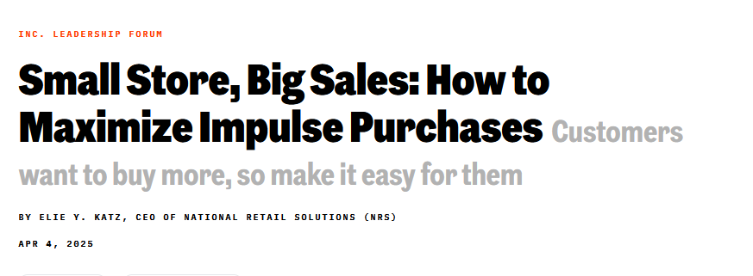
Problem Statement
Market Basket Analysis: Menggali Pola Pembelian Konsumen untuk Meningkatkan Penjualan Ritel
Berdasarkan studi kasus di industri ritel dunia nyata, area kasir terbukti menjadi titik 'Impulse Buying' paling krusial. Jaringan ritel besar dan data dari National Association of Convenience Stores (NACS) menunjukkan bahwa penempatan produk komplementer berskala kecil di area antrean kasir adalah cara paling minim risiko untuk mengonversi pelanggan yang tadinya hanya membeli 1-2 barang menjadi 3 barang. Strategi inilah yang juga sukses digunakan oleh peritel raksasa seperti Target untuk mendongkrak Basket Size mereka. Berkaca dari fenomena jurang small basket size tersebut, analisis ini diinisiasi untuk membedah apakah pola asosiasi produk pada dataset benar-benar mampu mendorong peningkatan ukuran keranjang yang sehat, atau justru membiarkan potensi penjualan hilang begitu saja akibat ketiadaan strategi cross-selling dan penataan tata letak yang tepat.
7

Slide 6

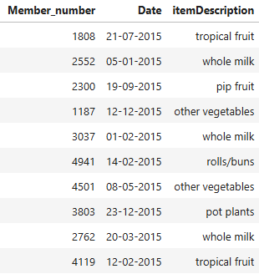
Data Understanding
Dataset ini berasal dari program bootcamp Kaggle berjudul Groceries dataset. Secara garis besar, data ini merekam jejak histori transaksi ritel barang kebutuhan sehari-hari (groceries), yang mencakup 38.765 catatan item terjual ke dalam 14.963 keranjang transaksi unik.
Data ini menceritakan pola perilaku belanja dari 3.898 pelanggan berbeda selama rentang waktu dua tahun (2014-2015). Mulai dari identitas pelanggan (Member_number), waktu kunjungan (Date), hingga rincian barang yang dibeli dari 167 varian produk (itemDescription).
Sumber Data : Market Basket Analysis- Groceries_dataset.csv
Link Github untuk project ini: klik disini
8

Slide 7
Deskripsi kolom Dataset
Nama Kolom | Deskripsi
Member_Number | Nomor identitas unik pelanggan (Customer ID) yang terdaftar di toko/supermarket.
Date | Tanggal dilakukannya transaksi belanja.
ItemDescription | Jenis barang/produk yang dibeli oleh pelanggan.
7

Slide 8
Feature Engineering
Nama Kolom | Deskripsi
Transaction_ID | Nomor identitas untuk menemukan pola keranjang..
Basket_Size | Jumlah barang yang dibeli seorang pelanggan dalam satu keranjang
Basket_Category | Segmentasi berdasarkan banyaknya barang pada keranjang dari small(1-2 items), medium(3-4 items), large(>4 items)
Day_Name | Mengambil nama hari dari kolom Date
Kombinasi_produk | Kolom pada file apriori untuk menghubungkan dengan dataset
7

Slide 9
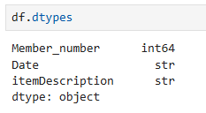
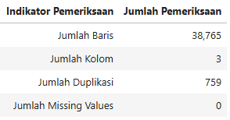

Data Exploration
Cek tipe data kolom
Cek kelengapan data
Cek persentase baris duplikasi
Hasil Pengamatan
Berdasarkan hasil eksplorasi data, dataset terdiri dari 38.765 baris dan 3 kolom tanpa missing values, serta memiliki 759 baris duplikat awal (1,96%). Ditemukan beberapa isu tipe data, yaitu Member_number bertipe integer yang perlu diubah ke string dan Date bertipe string yang perlu diubah ke datetime.
8

Slide 10
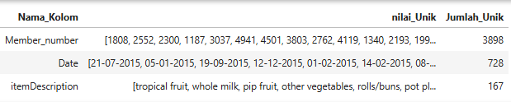

Data Exploration
Cek konsistensi nilai kolom
Export nilai unik data utuk pemeriksaan cepat
Hasil Pengamatan
Hasil dari pemeriksaan konsistensi nilai unik pada setiap kolom ditemukan jumlah nilai unik yang mencapai 3898 pada kolom Member_number, untuk mempersingkat waktu hasil pemeriksaan nilai unik akan di eksport kedalam csv dan di Analisa oleh Gemini AI untuk memeriksa konsistensi datanya. Hasil dari Analisa AI menemukan nilai unik pada kolom itemdescription yaitu 'cream cheese ' dan 'roll products ‘ memiliki spasi berlebih, utuk menangani ini akan dilakukan penghilagan spasi yang berlebih pada kolom.
8

Slide 11
Data Exploration
Hasil Pengamatan Data Exploration
Berdasarkan hasil eksplorasi data, dataset terdiri dari 38.765 baris dan 3 kolom tanpa missing values, ditemukan 759 baris duplikat (1,96%). Ditemukan beberapa isu tipe data, yaitu Member_number bertipe integer yang perlu diubah ke string dan Date bertipe string yang perlu diubah ke datetime. Selain itu, terdapat spasi berlebih (whitespace) pada kolom itemDescription, khususnya pada produk 'cream cheese ' dan 'roll products ‘. Berdasarkan jumlah kolom unik, tidak ditemukan kolom untuk mewakili keranjang belanja, maka akan dibuat kolom baru Transaction_ID dari penggabungan Member_number dan Date untuk mengelompokkan keranjang belanja harian. Penanganan data dilakukan dengan urutan merapikan spasi produk, mengonversi tipe data , membuat Transaction_ID, serta menghapus duplikasi item pada keranjang yang sama.
8

Slide 12
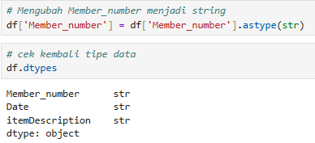
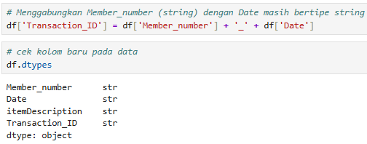
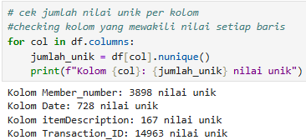
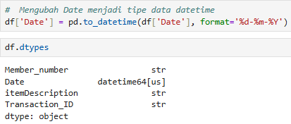
Data Cleaning
1. Mengubah tipe data Member_number
2. Membuat kolom baru
3. Cek kembali nilai unik
4. Mengubah tipe data Date menjadi datetime
Hasil Pengamatan
Seluruh tipe data sudah diganti kemudian penambahan kolom untuk menemukan pola keranjang juga sudah dibuat memungkinkan penggunaan algoritma apriori. Selanjutnya akan dilakukan penghapusan spasi berlebih (white space) dan pemeriksaan ulang pada nilai duplikasi.
8

Slide 13
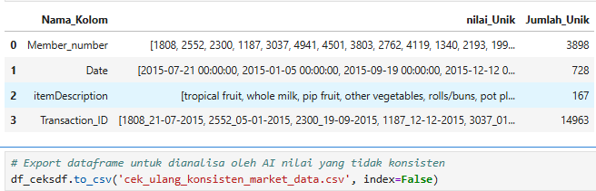


Data Cleaning
5. Menghapus spasi berlebih
6. Membuat kolom baru
7. Cek kembali duplikasi
Hasil Pengamatan
Setelah penghapusan spasi berlebih dan menggunakan Gemini AI untuk cek konsistensi nilai pada setiap kolom, data sudah konsisten namun nilai duplikasi masih ada, langkah cleaning selanjutnya untuk menentukan tindakan yang dilakukan pada nilai duplikasi
8

Slide 14
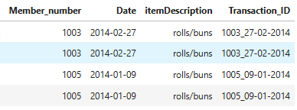
Data Cleaning
8. Cek nilai Duplikasi
Hasil Pengamatan
Ditemukan barang yang sama pada Transactions_ID yang sama, hal ini mengartikan pelanggan dengan no member 1003 membeli barang rolls/buns sebanyak 2 buah di hari yang sama. karena analisis Algoritma Apriori hanya perlu tahu apakah suatu produk ada atau tidak di dalam satu keranjang belanja. Maka nilai duplikasi akan dihapus.
8

Slide 15
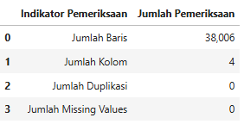
Data Cleaning
9. Menghapus Duplikasi
10. Cek kembali duplikasi
Hasil Pengamatan
Duplikasi berhasil dihapus dan total baris berkurang menjadi 38.006, jumlah kolom bertambah 1 dan tidak menemukan data yang duplikasi atau pun data yang berisi kosong. Tahapan cleaning sudah selesai selanjutnya akan melakukan pemeriksaan outlier
8

Slide 16
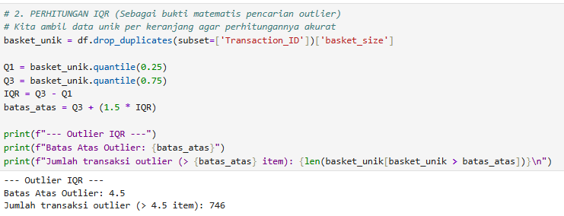
Data Cleaning
11. Cek Outlier
Hasil Pengamatan
Berdasarkan perhitungan IQR (batas atas 4,5), terdeteksi 746 transaksi outlier (≥ 5 barang). Disarankan data ini tetap dipertahankan karena jumlah barang yang banyak pada suatu transaksi dapat diartikan sebagai pelanggan membeli barang yang banyak. Selanjutnya, menambahkan kolom basket_size, Day_Name, Month, dan Basket_Category untuk mendukung fitur filter interaktif (slicer) pada dashboard, sehingga perbandingan pola belanja pelanggan dapat dianalisis lebih mendalam.
8

Slide 17
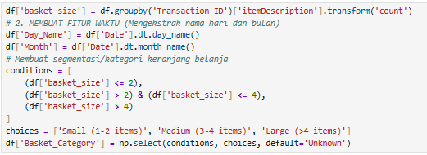
Data Cleaning
11. Buat kolom baru untuk keutuhan analisis
Hasil Pengamatan
Pembuatan kolom basket_size dan Basket_Category dilakukan untuk mengelompokkan kapasitas belanja pelanggan (Small, Medium, Large), sementara penambahan Day_Name dan Month mengekstrak dimensi waktu transaksi. Seluruh fitur ini dibutuhkan sebagai variabel slicer interaktif di untuk membandingkan pola asosiasi produk berdasarkan ukuran keranjang serta tren belanja harian dan bulanan.
8

Slide 18
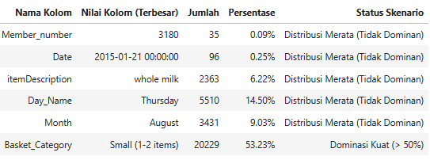
Data Cleaning
11. Cek Outlier per kolom
Hasil Pengamatan
Mayoritas atribut berdistribusi merata, dengan Whole milk (6,22%) sebagai produk teratas, serta aktivitas transaksi tertinggi pada hari Kamis (14,50%) dan bulan Agustus (9,03%). Namun, terdapat dominasi kuat pada Basket_Category, di mana 53,23% pelanggan hanya membeli 1-2 barang (Small). Untuk meningkatkan pendapatan toko, disarankan untuk merancang strategi cross-selling berdasarkan hasil Apriori nanti.
8

Slide 19
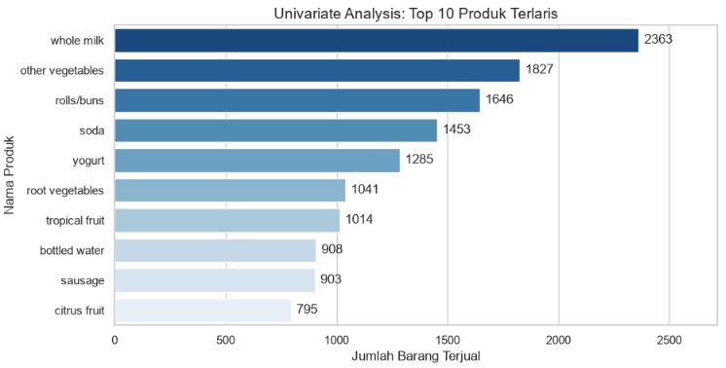
Data Analysis
1. Analisis Univariat – Produk Terlaris
Hasil Pengamatan
Whole milk menjadi produk terlaris dengan total penjualan mencapai 2.363 unit, unggul signifikan dibandingkan produk lainnya seperti other vegetables (1.827 unit) dan rolls/buns (1.646 unit). Melihat dominasi produk kebutuhan pokok ini, disarankan untuk memposisikan Whole milk di bagian area belakang toko (traffic driver) guna memancing aliran pengunjung agar melewati lorong produk sekunder sebelum melakukan pembayaran.
8

Slide 20
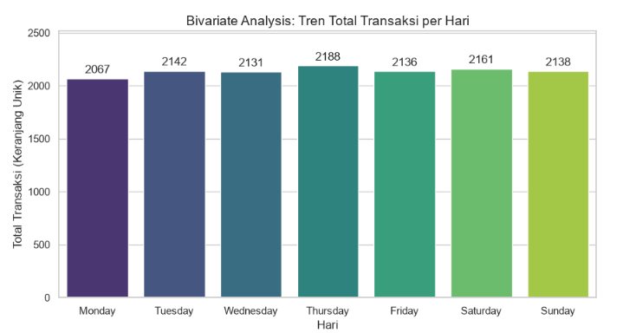
Data Analysis
2. Analisis Bivariat – Tren total transaksi per hari
Hasil Pengamatan
Volume transaksi harian cenderung relatif stabil di kisaran 2.000–2.100 transaksi per hari, dengan puncaknya terjadi pada hari Kamis (2.188 transaksi) dan titik terendah pada hari Senin (2.067 transaksi).
8

Slide 21

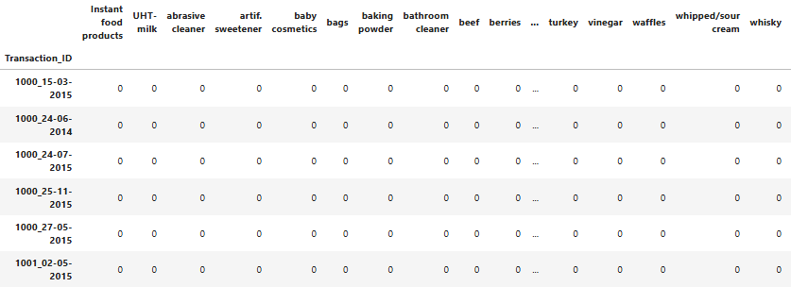
Data Analysis
3. Encoding kolom itemDescription untuk analisa
Hasil Pengamatan
roses One-Hot Encoding berhasil mengubah data transaksi menjadi matriks keranjang (basket matrix) biner (0 dan 1) dengan Transaction_ID sebagai indeks baris. Transformasi ini mengelompokkan barang belanjaan ke dalam satu identitas transaksi utuh yang siap diproses oleh algoritma Apriori untuk menghitung pola association rules.
8

Slide 22
Data Analysis
4. Encoding kolom itemDescription untuk analisa
Hasil Pengamatan
Proses One-Hot Encoding berhasil mengubah data transaksi menjadi matriks keranjang (basket matrix) biner (0 dan 1) dengan Transaction_ID sebagai indeks baris. Transformasi ini mengelompokkan barang belanjaan ke dalam satu identitas transaksi utuh yang siap diproses oleh algoritma Apriori untuk menghitung pola association rules.
8

Slide 23
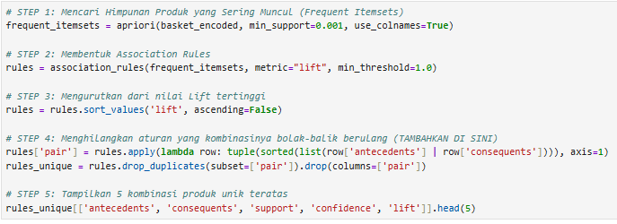
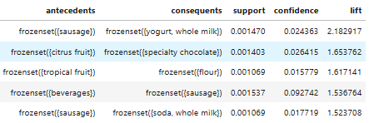
Data Analysis
5. Pemodelan Algoritma Apriori dan Association Rules
Hasil Pengamatan
Pemodelan Apriori menunjukkan keterikatan tertinggi pada {sausage} dengan {yogurt, whole milk} (Lift 2,18). Meski confidence kombinasi 3 produk cenderung kecil, seluruh 5 kombinasi teratas memiliki Lift > 1,5 termasuk {beverages} dengan {sausage} (Confidence 9,27%). Disarankan mempertimbangkan penataan sosis di dekat area minuman serta membuat paket bundling sarapan/snack (Sosis + Yoghurt/Susu) untuk mendorong cross-selling.
8

Slide 24
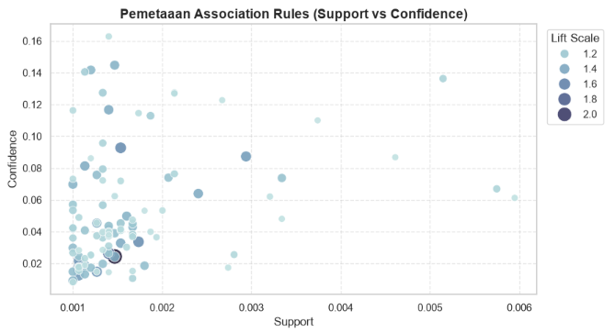
Data Analysis
6. Pemodelan Algoritma Apriori dan Association Rules
Hasil Pengamatan
Visualisasi scatter plot menunjukkan bahwa aturan asosiasi terdistribusi dominan pada rentang Support 0,001–0,002 dengan Confidence hingga 0,16. Keberadaan titik-titik dengan nilai Lift > 1,5 yang menyebar tajam di area Confidence tinggi mengonfirmasi bahwa pola keterikatan antarproduk dalam dataset bersifat stabil dan konsisten, sehingga seluruh aturan terfilter ini valid untuk diimpor ke dalam dashboard interaktif Power BI.
8

Slide 25
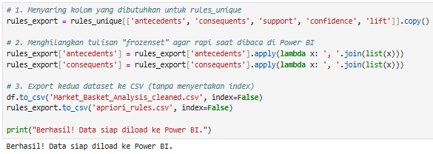
Data Analysis
7. Ekspor data yang sudah bersih dan hasil apriori
Hasil Pengamatan
Proses persiapan data diakhiri dengan mengekspor dataset transaksi bersih dan tabel aturan asosiasi ke format CSV. Penyesuaian tipe data dilakukan dengan menghilangkan format frozenset pada kolom antecedents dan consequents agar nama produk terbaca sebagai teks rapi saat diimpor, sehingga data siap digunakan secara optimal untuk perancangan dashboard interaktif di Power BI.
8

Slide 26
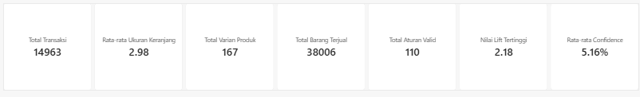
Data Analysis
8. Kondisi Bisnis Saat Ini - Ringkasan KPI Utama
Hasil Pengamatan
Dari 14.963 transaksi, rata-rata belanja pelanggan tergolong ringkas, yakni mendekati 3 barang per nota. Untuk meningkatkan volume keranjang, disarankan pemanfaatan 110 aturan asosiasi yang ditemukan melalui dua pendekatan taktis. Pertama, tim operasional dapat merapatkan penempatan rak pada pasangan produk bernilai Confidence tertinggi guna memicu pembelian impulsif. Kedua, tim pemasaran disarankan merancang paket promosi (bundling) berpedoman pada kombinasi dengan nilai Lift tinggi (hingga 2,18) agar penawaran lebih tepat sasaran.
8

Slide 27
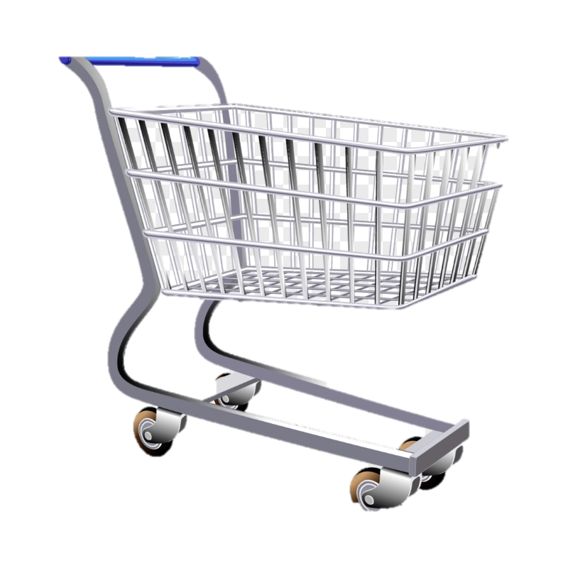
"Karena rata-rata belanja saat ini tertahan di 2,98 barang, mari kita lihat kombinasi produk mana yang paling potensial untuk didorong."
7

Slide 28
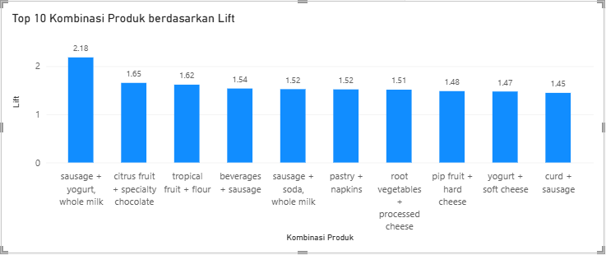
Data Analysis
9. Top 10 Kombinasi Produk Paling Menguntungkan
Hasil Pengamatan
Kombinasi sausage + yogurt, whole milk mencatatkan nilai Lift tertinggi sebesar 2,18, yang menandakan adanya korelasi pembelian terkuat dari pelanggan. Berdasarkan temuan ini, manajemen dapat mempertimbangkan untuk memfokuskan alokasi anggaran promosi dan program bundling pada tiga pasangan produk teratas tersebut guna mengoptimalkan potensi konversi penjualan.
8

Slide 29

"Kombinasi tersebut terbukti memiliki korelasi terkuat, namun seperti apa profil pelanggannya? Mari kita bedah ukuran keranjang mereka."
7

Slide 30
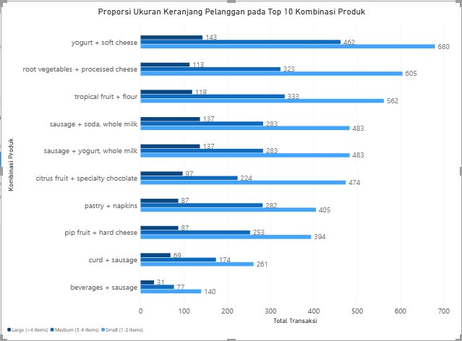
Data Analysis
Hasil Pengamatan
10. Proporsi Ukuran Keranjang Pelanggan pada Top 10 Kombinasi Produk
Mayoritas transaksi pada kombinasi produk teratas didominasi oleh segmen keranjang Small (1-2 item), dengan volume tertinggi pada yogurt + soft cheese dan root vegetables + processed cheese. Berdasarkan pola ini, kami menyarankan penempatan front-end chiller berisi aneka keju di area kasir untuk memicu pembelian impulsif. Manajemen juga dapat mempertimbangkan strategi end-cap yang mendekatkan pajangan produk segar dan olahan susu guna memudahkan pelanggan mengambil kedua barang tersebut secara bersamaan.
8

Slide 31
"Dengan dominasi keranjang kecil ini, kapankah waktu yang paling efektif untuk memicu pembeli agar menambah barang belanjaannya? Mari kita lihat tren hariannya.”
7

Slide 32
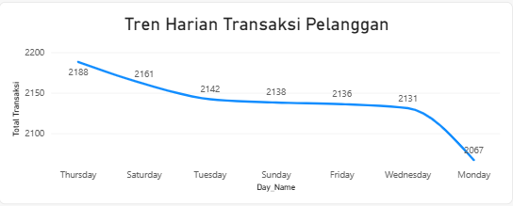
Data Analysis
11. Top 10 Kombinasi Produk Paling Menguntungkan
Hasil Pengamatan
Aktivitas transaksi harian menunjukkan pola fluktuatif di mana Kamis mencatatkan puncak tertinggi (2.188 transaksi), sedangkan Senin terendah (2.067 transaksi). Manajemen disarankan memfokuskan promosi dan display produk unggulan pada hari-hari puncak tersebut untuk menghemat biaya operasional tata letak sekaligus memaksimalkan konversi.
8

Slide 33
"Dengan target eksekusi pada hari Kamis, seberapa besar dampak bisnis yang akan didapat? Berikut adalah simulasi hasil akhirnya."
7

Slide 34
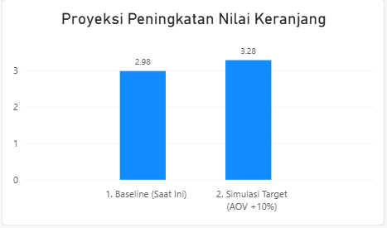
Data Analysis
12. Proyeksi Peningkatan Nilai Keranjang
Hasil Pengamatan
Saat ini, rata-rata ukuran keranjang belanja pelanggan (Baseline) berada pada angka 2,98 barang per transaksi. Melalui simulasi, jika implementasi strategi tata letak dan promosi bundling berhasil mengonversi 10% dari total transaksi, angka rata-rata tersebut diproyeksikan meningkat menjadi 3,28 barang per nota. Untuk merealisasikan potensi ini dengan risiko terukur, manajemen dapat mempertimbangkan pelaksanaan A/B Testing selama satu bulan penuh khusus pada area Whole Milk dan Sausage guna memvalidasi efektivitas strategi secara langsung di lapangan.
8

Slide 35
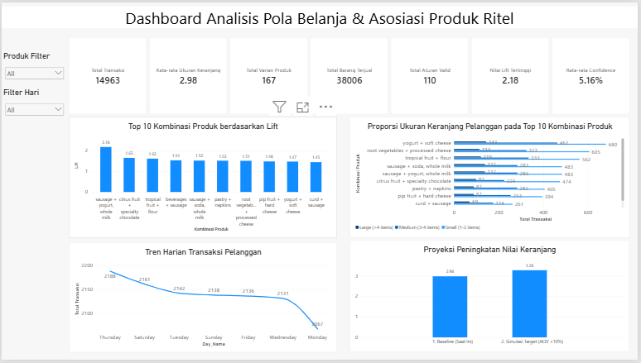
Dashboard
8

Slide 36

Hasil Analisa
Dominasi Transaksi Segmen Keranjang Kecil
Rata-rata ukuran keranjang belanja saat ini tertahan di angka 2,98 barang per nota akibat tingginya proporsi pelanggan harian yang hanya berbelanja 1 hingga 2 item (segmen Small)..
Kekuatan Asosiasi pada Produk Susu & Sosis
Analisis aturan asosiasi menemukan korelasi pembelian terkuat dengan nilai Lift 2,18 pada kombinasi sausage, yogurt, dan whole milk, yang menunjukkan tingginya probabilitas produk-produk ini dibeli secara bersamaan.
Puncak Aktivitas Transaksi pada Hari Kamis
Tren aktivitas belanja harian menunjukkan pola yang memusat, di mana hari Kamis secara konsisten mencatatkan volume transaksi absolut tertinggi dibandingkan hari-hari lainnya dalam sepekan
Proyeksi Pertumbuhan Nilai Keranjang (AOV)
Berdasarkan simulasi data, potensi keberhasilan mengonversi 10% dari total transaksi saat ini diproyeksikan mampu mendongkrak rata-rata keranjang belanja (AOV) secara signifikan menjadi 3,28 barang per nota.
11

Slide 37
Rekomendasi Bisnis
Optimalisasi Tata Letak Area Kasir & Ujung Lorong (End-Cap)
Manajemen disarankan untuk menyediakan front-end chiller berisi aneka keju di jalur antrean kasir guna memicu pembelian impulsif, serta mengatur pajangan end-cap yang mendekatkan produk segar dengan olahan susu agar pelanggan lebih mudah melakukan cross-buying.
Fokus Program Bundling pada Hari Puncak Transaksi
Tim pemasaran dapat mempertimbangkan pengalokasian anggaran diskon dan paket penawaran (bundling) khusus untuk 3 kombinasi produk teratas (seperti sausage, yogurt, dan whole milk), yang pelaksanaannya difokuskan pada hari Kamis untuk memaksimalkan tingkat konversi.
Pelaksanaan A/B Testing untuk Validasi Proyeksi AOV
Sebagai langkah eksekusi dengan risiko terukur, tim operasional disarankan menjalankan A/B Testing selama satu bulan penuh khusus pada area lorong Whole Milk dan Sausage untuk memvalidasi efektivitas strategi ini dalam mendongkrak rata-rata keranjang (AOV) menuju target 3,28 barang.
11

